Slide 1
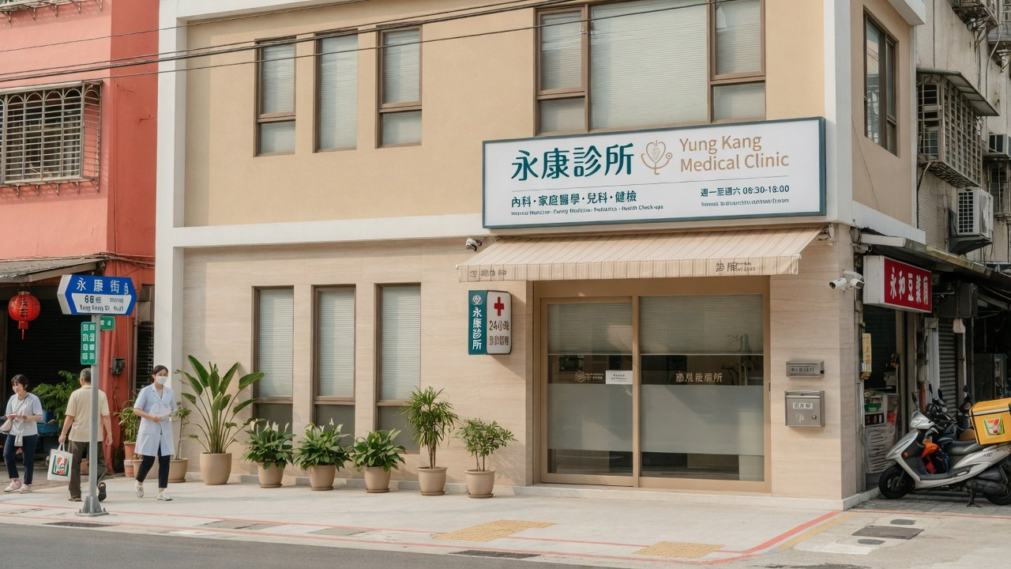
安生診所 × Hermes AI
HIS 智慧升級提案 補足耀聖，打造 24hr 智慧病人體驗與精準經營

Slide 2
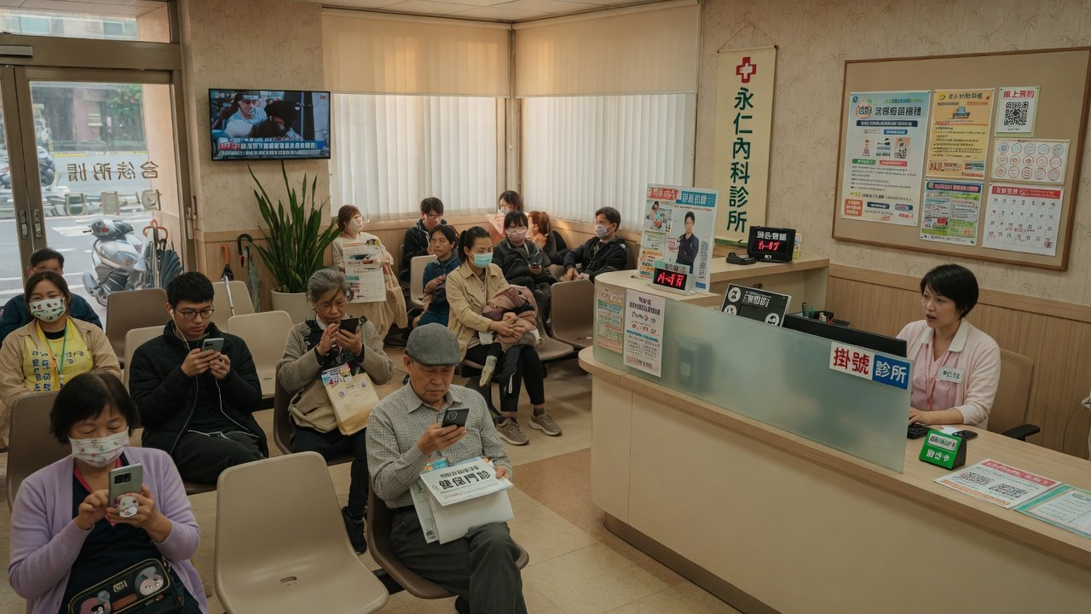
耀聖的極限：安生診所的日常挑戰
• • 病人只能在營業時間打電話預約，LINE 普及率高達 90% 以上卻無法 24hr 自助
• • 病歷多為手動輸入，缺乏結構化與 AI 輔助，醫師耗時打字
• • 經營報表需手動拉取，缺乏即時儀表板與預測洞察
• • 庫存與效期管理依賴人工盯控，無用量預測與智能預警
• • 安生與伊萊資料各自獨立，跨院區同步困難
• • 療程追蹤與自動化關懷不足，病人流失風險高
• • 客訴與異常事件多靠 LINE 文字紀錄，缺乏系統化稽核軌跡
2 / 12

Slide 3
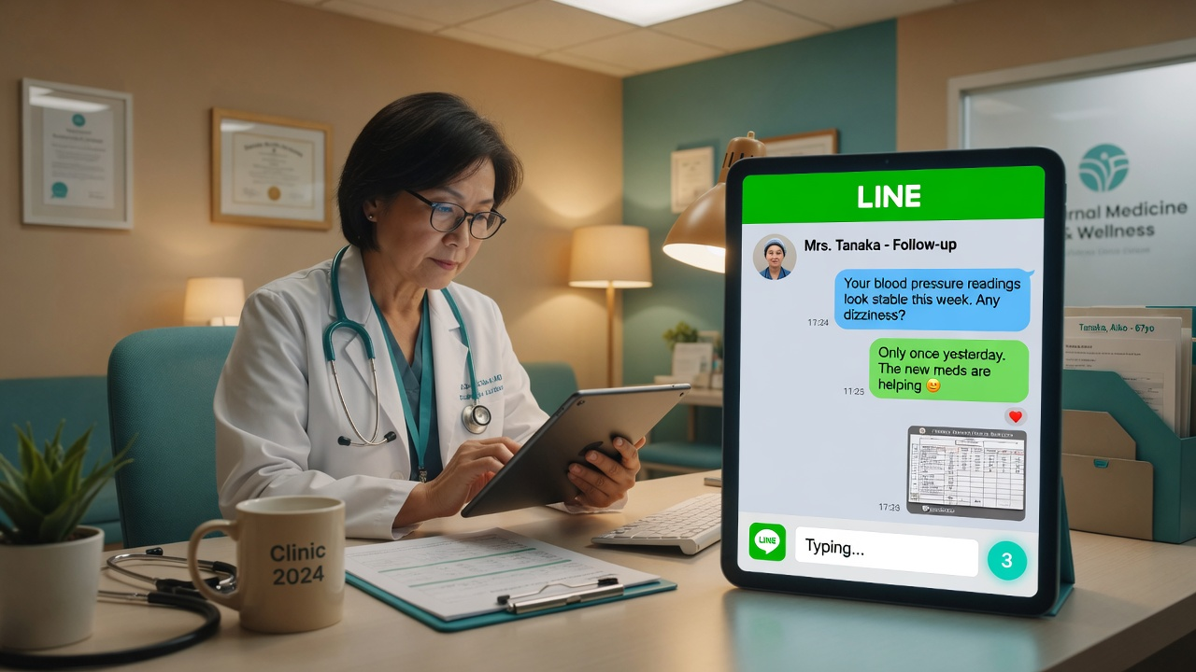
Hermes 補足耀聖的關鍵效益
50-70%
5-10分
30%
25%
電話預約量減少
每診節省時間
no-show 降低
回診率提升
3 / 12

Slide 4
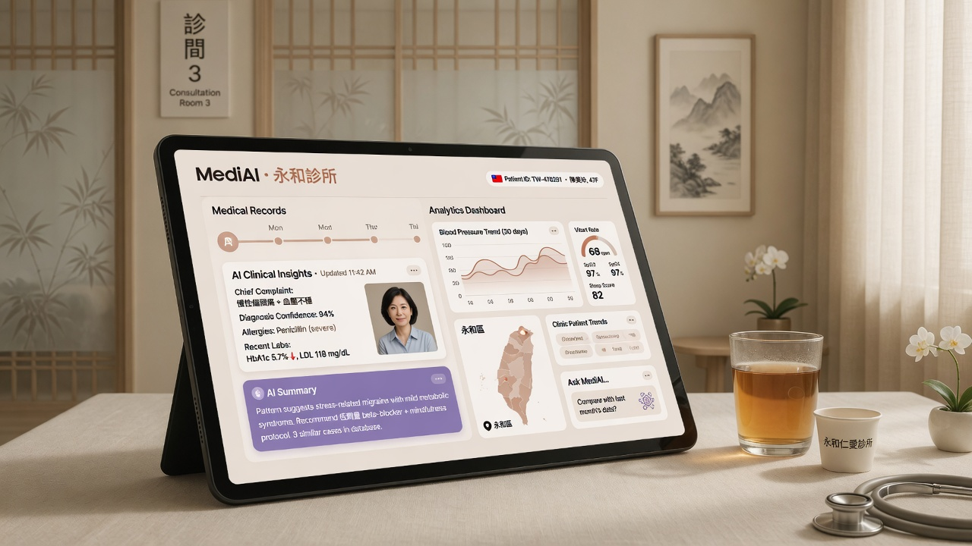
10 大模組（一）：病人體驗與臨床智慧
• LINE 智慧客服：耀聖網路掛號有限，病人仍依賴電話。Hermes LINE AI 24hr 自然語言預約、提醒、衛教。效益：電話量減 50-70%，病人滿意度大增。
• 療程管理引擎：療程追蹤靠人工。Hermes 組合定價 + 自動追蹤 + LINE 提醒。效益：回診率提升 25%，自費收入成長。
• 病人分群 CRM：資料難分群。Hermes 自動標籤 + 精準 LINE 推播。效益：行銷 ROI 提升，複診增加。
• AI 病歷助手：病歷手打無結構化。Hermes 語音即轉結構化 SOAP 摘要。效益：每診省 5-10 分鐘，醫師專注看診。
• 經營儀表板：報表手動拉。Hermes 即時營收、來客、轉換儀表板。效益：老闆隨時決策，問題早發現。
4 / 12

Slide 5
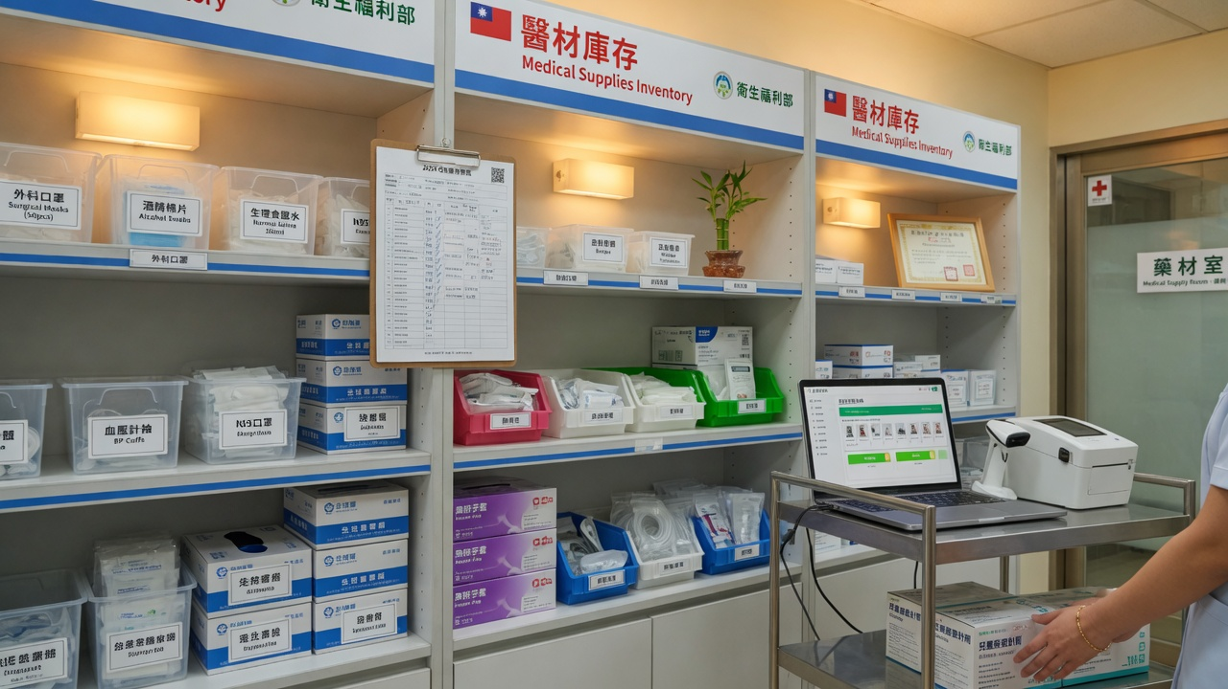
10 大模組（二）：經營運營與治理合規
• 庫存智能預警：庫存靠人工盯。Hermes 用量預測 + 效期警示 + 建議採購。效益：浪費減 40%，缺貨率下降。
• 異常事件追蹤：客訴靠 LINE 文字。Hermes 結構化紀錄 + 稽核軌跡。效益：醫糾風險降低，合規準備容易。
• 表單數位化：紙本或基本電子。Hermes LINE 填寫 + 自動歸檔。效益：行政人力減，資料品質提升。
• 多院區同步：安生伊萊資料獨立。Hermes 統一中台即時同步。效益：跨院一致體驗，總部即時掌握。
• 智慧排班：班表人工排。Hermes 需求預測 + 智能排班。效益：人力效率提升，病人等待時間縮短。
5 / 12

Slide 6
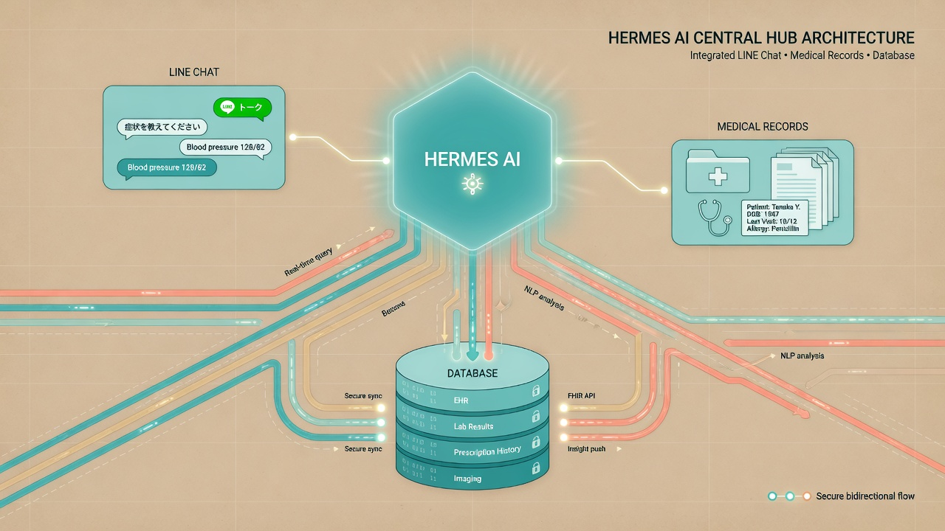
Hermes AI 作為中樞
與耀聖 API 無縫整合，資料雙向同步，低風險升級
• LINE 官方帳號深度整合
• 耀聖 HIS 現有功能完整保留
• 健保雲端與法規合規優先
• 即時資料同步與安全備份
6 / 12

Slide 7
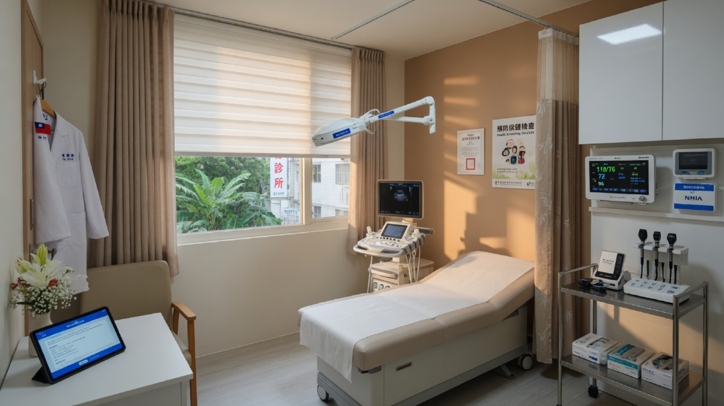
導入 Roadmap：三階段穩健推進
1
1 個月：快速見效
LINE 智慧客服上線 + 基本預約提醒。立即減少電話量 50% 以上。
2
3 個月：核心模組
AI 病歷助手、療程管理、經營儀表板上線。醫師效率與決策能力大幅提升。
3
6 個月：全面整合
多院區同步、庫存預警、CRM、事件追蹤全開。與耀聖完成深度 API 整合。
7 / 12

Slide 8
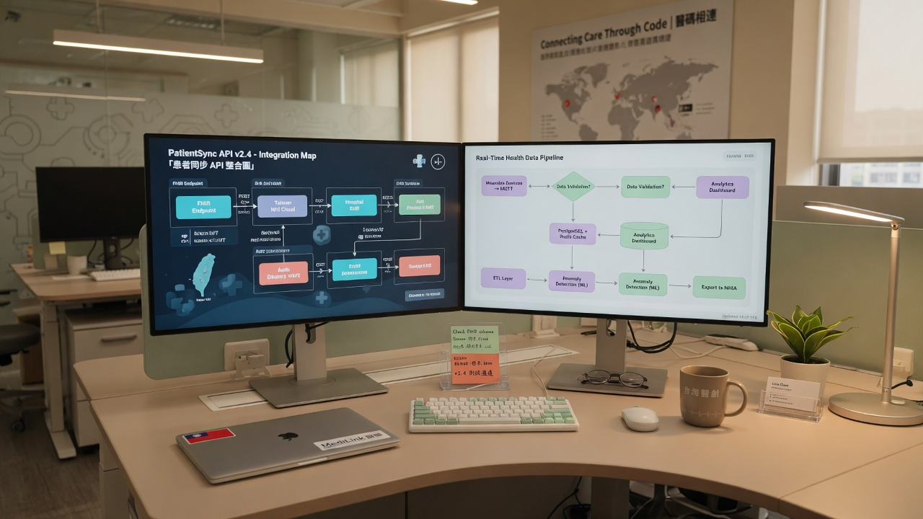
預期效益：數據說話
50-70%
5-10分
30%
25%
40%
電話預約量減少
每診節省時間
no-show 降低
回診率提升
庫存浪費減少
8 / 12

Slide 9
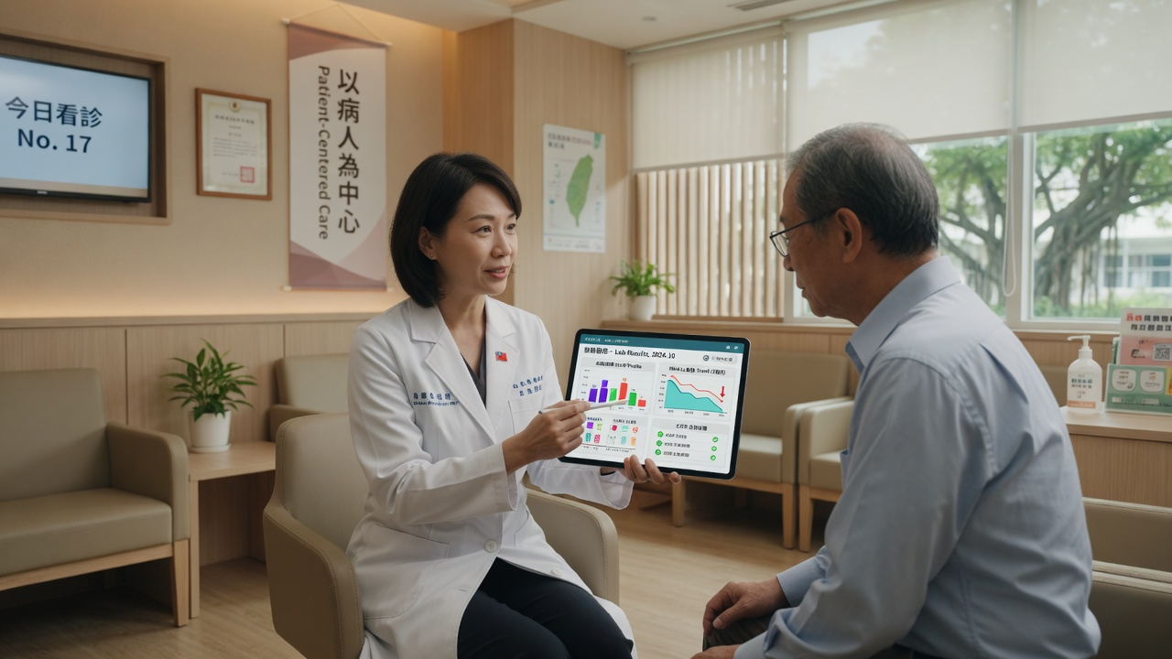
與耀聖並存，API 整合零風險
耀聖現有優勢
Hermes 補足價值
• 健保申報與法規合規穩固
• 雲端電子病歷基礎完善
• 核心看診流程可靠
• 既有服務團隊支援
• LINE 24hr 智慧病人體驗
• AI 結構化病歷與分析
• 即時經營儀表板與預測
• API 無縫雙向同步
9 / 12

Slide 10

導入支援：我們與安生同行
• • 專屬顧問與 API 整合工程師全程支援
• • 員工培訓與操作手冊，確保團隊快速上手
• • 資料安全與健保合規優先，通過嚴格審核
• • 每階段結束都有評估與優化會議
• • 6 個月後提供全面營運檢討報告
10 / 12

Slide 11
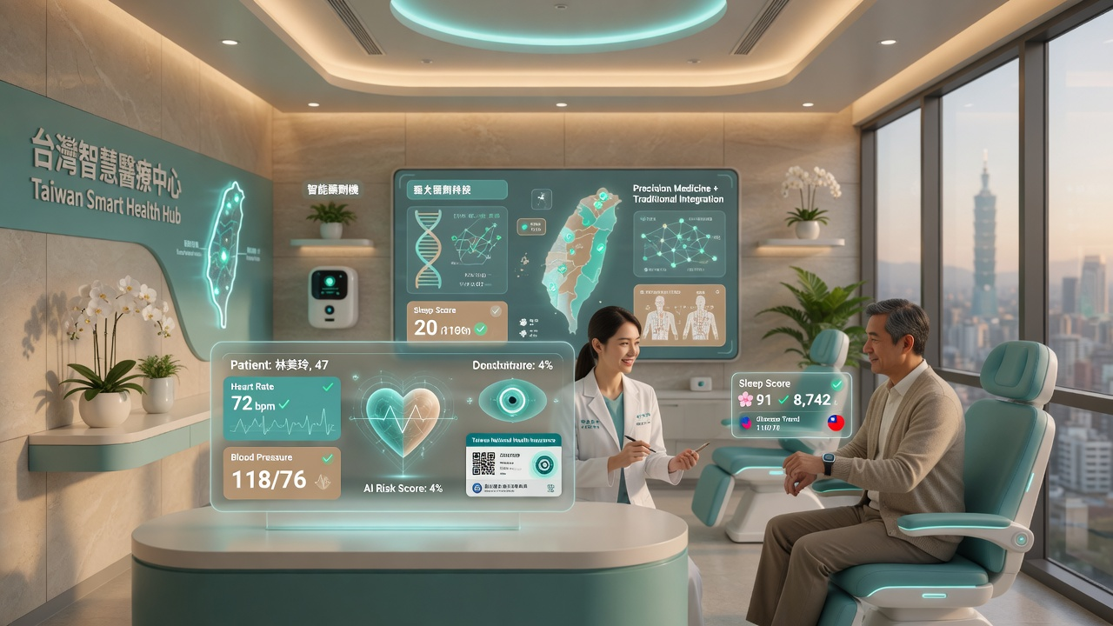
安生診所的智慧未來
• • 病人 24hr 自助，滿意度與忠誠度提升
• • 醫護人力釋放，專注高價值醫療服務
• • 即時數據驅動決策，經營更精準
• • 多院區統一，規模化優勢發揮
• • 低風險 API 整合，健保合規零妥協
11 / 12

Slide 12
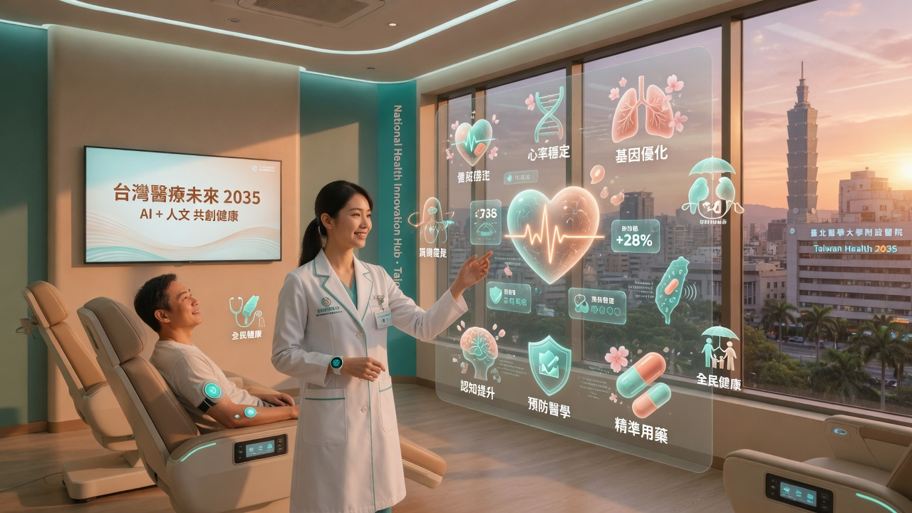
下一步行動
與 Hermes 攜手，補足耀聖，開啟安生智慧新篇章
12 / 12

